Slide 1
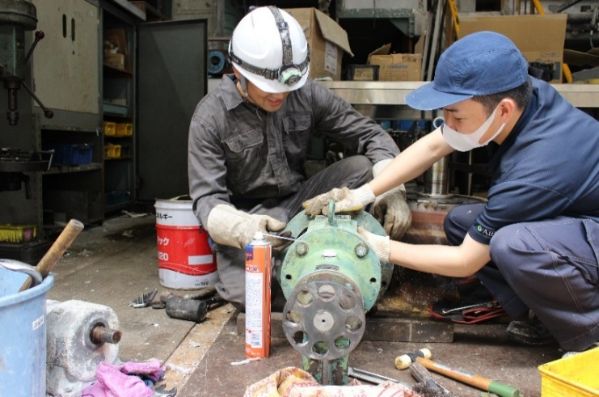
AIPA株式会社
ミニ面接会
AIPA株式会社とは
四国中央市で再生パルプメーカーとして50年以上ティッシュペーパー等の原料を製造しています。リサイクルを通して社会の役に立つ、なくてはならない仕事です！
職種
就業場所：四国中央市川之江町415-1
●パルプ製造オペレーター
（38070-862751）
●品質環境管理スタッフ
（38070-954151）
応募前の職場見学も可能です！
未経験の方でも歓迎します！
応募前の職場見学も可能です！
※雇用保険受給中の方は「求職活動」の実績になります。
※原則１人１５分程度の予約制。空きがあれば当日参加も可能です。
※お話を聞くだけでも参加可能です！！
開催日時
5/13（火）
10：00～12：00
開催場所 ハローワーク観音寺
■問い合わせ
ハローワーク観音寺 職業相談部門 TEL：0875-25-4521 〒768-0067 観音寺市坂本町7-8-6

